Slide 1
مدیریت خطر – راه کارها
دکتر مجتبی صداقت
متخصص پزشکی اجتماعی

Slide 2
حقایق
خطر: احتمال / تهدید خسارت، آسیب و فقدان که ممکن است با اقدامات پیش گیرانه از آن اجتناب گردد
تعامل انسان با نظام سلامت به دلایل زیر خطرناک است:
تکنولوژی پیچیده،
فرآیندهای پیچیده،
درخواست بالای خدمت،
محدودیت زمان،
انتظارات بالا
طبیعت سلسله مراتبیِ یادگیری و مسئولیت

Slide 3
حقایق
WHO: 1 مورد از هر 10 مورد از خدمت گیرندگان در بیمارستان آسیب می بینند
AHRQ: 25.1 آسیب به ازای هر 100 تخت روز بستری
سومین علت مرگ در US پس از مشکلات قلبی عروقی و سرطان
13.5 درصد موردآسیب در پرونده های Medicare با Global Trigger Tool (GTT) کشف می شود

Slide 4
اتفاقات اصلی در بیمارستان
حوادث دارویی ناگوار
عفونت ادراری ناشی از سوند
افتادن از تخت
زخم بستر
عفونت محل جراحی،
عفونت های کاتترهای مرکزی،
ترومبوآمبولی
عفونت وابسته به ونتیلاتور

Slide 5
علل اصلی خطاهای پزشکی:
مشکل در ارتباطات
جریان ناکافی و بی کیفیت اطلاعات
مشکلات مربوط به انسان
انتقال دانش در سازمان
الگوی به کار گیری نیروی انسانی و جریان کار(WORK FLOW)
سیاست و خط مشی های ناکافی
شکست های تکنیکال

Slide 6
حقایق در بیمارستان
محل شایع خطا بدلیل حجم بالای تراکنش های خدمت و مداخلات
بررسی حوادث با تعیین خطای انسان و محکومیت فرد به عنوان مقصر اصلی خاتمه می یابد.
سوگرایی آگاهی از قبل(Hindsight Bias) منجر به این نتیجه که" مشخصا این حادثه از قبل قابل پیش بینی بود یا باید می دانستید که..." می شود
این امر منجر به عدم بررسی سیستم یا فرآیند می گردد

Slide 7
انتظارات از رهبران سازمان
اهل تفکر سیستماتیک باشند
تفکر تحلیلی را جایگزین تفکر تنبیهی در یک محیط باز کنند
در شناسائی خطر فعال باشند

Slide 8
تعریف
تلاش نظام مند برای شناسائی، ارزیابی و کاهش خطر برای بیمار ملاقات کننده، کارکنان و دارائی های سازمان

Slide 9
مدیریت خطر در چه ساحت هایی رخ می دهد؟
در همه سازمان از بالا تا پایین حتی در مسائل مالی و اطلاعاتی
مراقبت از بیمار
کارکنان پزشکی( تایید صلاحیت، مدرک، شرح شغلی، بیمه مسئولیت و سلامت و آموزش )
کارکنان غیر پزشکی
مسائل مالی: بودجه، هزینه – فایده، هزینه – اثر بخشی
مدیریت تجهیزات و مواد مصرفی

Slide 10
اجزا مدیریت خطر
1- شناسائی زمینه
ICU
CCU
OR
ER
TRANSFUSION
MEDICATION MANAGEMENT

Slide 11
اجزا مدیریت خطر
2-شناسائی خطرات
بحث با کارکنان و مدیریت
رصد حرکت بیمار( از درمانگاه و اورژانس تا واحد ترخیص)
مرور پرونده بیماران
گزارش های اعتبار بخشی
گزارش های وقایع
گزارش های عفونت در کارکنان
شکایت بیماران و رضایت سنجی ها
گزارش کمیته های مرگ و میرو کنترل عفونت و مصرف خون

Slide 12
اجزا مدیریت خطر
3- تحلیل
الف- تعیین سطح یا نمره خطر

Slide 13
اجزا مدیریت خطر
3- تحلیل
ب- مشخص کردن علت اصلی: با RCA شکل گذاشته شود

Slide 14
اجزا مدیریت خطر
3- تحلیل
ج- کنترل های موجود:
سیاست، خط مشی، پروتکل، راهنماها
آلارم ها و بوقها
کنترل های مهندسی
پوشش بیمه
تیم های کد
آموزش و مانور
چینش های اورژانسی
کنترل های PM (Preventive Maintenance)

Slide 15
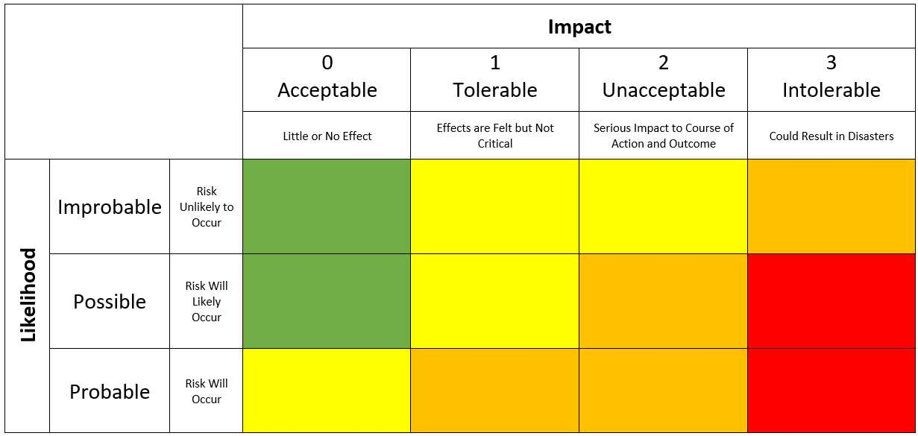
اجزا مدیریت خطر
4- ارزیابی
با هدف اولویت بندی براساس نمره خطر

Slide 16
اجزا مدیریت خطر
5- مدیریت/ درمان:

Slide 17
5-1 پذیرش خطر:
به معنی ناچیز بودن خطر نیست. به چند دلیل یک خطر را می پذیریم:
  سطح خطر اینقدر پایین است که مداخله با امکانات موجود مناسب نیست
  خطر به گونه ای است درمان آن در حال حاضر امکانپذیر نیست

Slide 18
5-2 درمان خطر:
همچنین به کاهش خطر یا حذف خطر معروف است. چند گونه است:
2-1 کنترل خطر: اثر بخش ترین آنهایی است که سیستم ها و سامانه ها را باز طراحی می کند بشکلی احتمال وقوع را کم کند. در سایر روش ها ما احتمال را کم می کنیم یا شدت آسیب را کاهش می دهیم
  2-1-1 کاهش احتمال وقوع: با PM ، ممیزی و بازخورد، خط مشی و روش، آموزش و آزمون، کنترل های تکنیکال و برنامه های کنترل کیفیت
  2-1-2 کاهش شدت آسیب: داشتن برنامه های جایگزین، برنامه های مدیریت بحران، پشتیبانهای خارج از سایت و آموزش کارکنان

Slide 19
5-3 درمان خطر:
2-2 انتقال خطر: شامل در گیر کردن نفر یا بخش سوم برای تحمل یا اشتراک در بخشی از خطراز طریق عقد قرارداد، بیمه یا برونسپاری یا مشارکت در منافع
2-3 اجتناب از خطر: تصمیم در خصوص انجام ندادن کاری که خطر غیرقابل پذیرشی دارد و انجام کاری قابل قبول تر

Slide 20
6- پایش و مرور:
وقتی مدیریت خطر راه افتاد، پایش و مرور فرآیند یا سیستمی که خدمت در آن صورت می گیردبخش مهمی از چرخه مدیریت است: شامل موارد زیر است:
گزارش حادثه
شاخص های ممیزی بالینی
رصد بیمار
راندهای ایمنی
شکایات بیمار
رضایت سنجی ها
شکایت کارکنان
پرونده های پزشکی

Slide 21
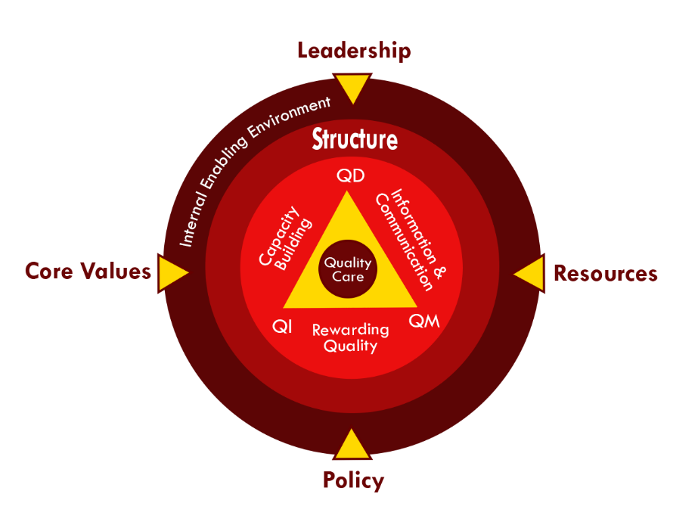
یک مدل نظری برای نهادینه کردن کیفیت در بیمارستان
Notes:
Franco, L.M., D.R. Silimperi,T. Veldhuyzen van Zanten, C. MacAulay, K.Askov, B. Bouchet, and L. Marquez. 2002. Sustaining Quality of Healthcare: Institutionalization of Quality Assurance. QA Monograph Series 2(1). Bethesda, MD: Published for the U.S.Agency for International Development (USAID) by the Quality Assurance Project.

Slide 22
سپاس از توجه شما
سالم و سربلند باشید

